Slide 1

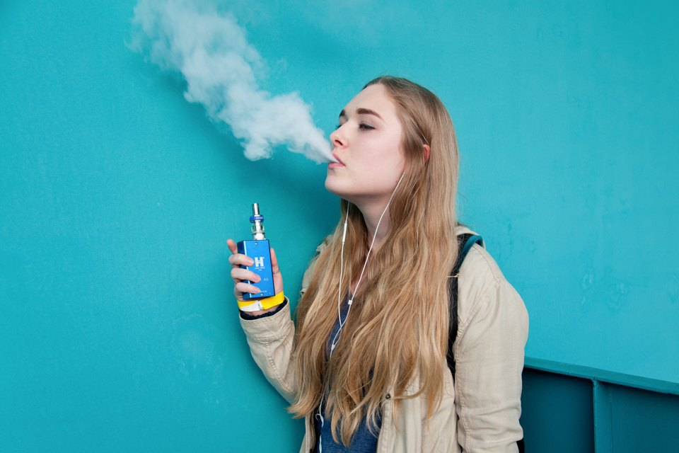
Вейп - губительная мода в среде молодежи!

Slide 2

Вейп - от англ. Vape (вейп) — пар
Вейпер - человек, курящий электронные сигареты
Вейпинг - от англ. vaping — процесс курения электронной сигареты

Slide 3

Почему подростки используют электронные сигареты?
Это модно, стильно и безопасно
Чувствовать себя частью группы
Доказать свою независимость от родителей
Это способ самовыражения
Подчеркнуть свою индивидуальность
Чтобы их уважали

Slide 4
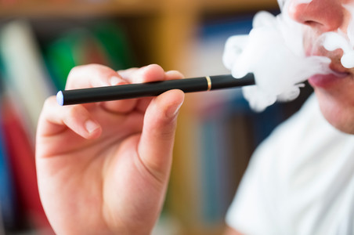
История появления электронных сигарет
Вейпинг зародился совсем недавно. Гонгконец Хонь Лик был заядлым курильщиком. Его отец умер от табакокурения. Смерть отца на него сильно повлияла, и он решил положить конец вреду курения. В результате этого 2003 году Хонь Лик изобретает электронную сигарету, которая, по его мнению, поменяла саму концепцию курения. Он говорит: «Никто не запрещает курильщику курить. Электронная сигарета лишь расширяет его возможности и предоставляет альтернативу. Курильщик может вдыхать меньше вредных курительных смесей либо не вдыхать их вовсе».

Slide 5
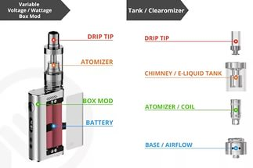
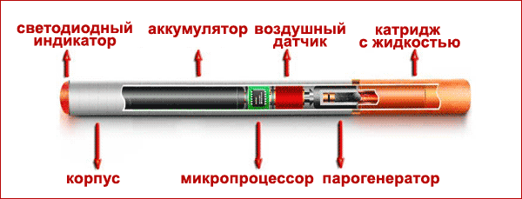
Устройство электронных сигарет , вейпов
Их устройство предельно просто.
В корпус сигареты вмонтирован:
аккумулятор/блок батареек;
контейнер для курительных жидкостей;
атомайзер/распылитель, что нагревает курительную жидкость, испаряет её, когда курильщик делает вдох;
чип, что контролирует вдох и выдох пользователя;
курительная трубка, через которую происходит курение.

Slide 6


Чем парят вейперы?
Курительные смеси на сленге вейперов принято называть «соком».
Их химический состав может быть самым разным.
.
Основные компоненты в составе жидкости для вейпа
Пропилен-гликоль
Аромати-затор
Никотин
Глицерин

Slide 7
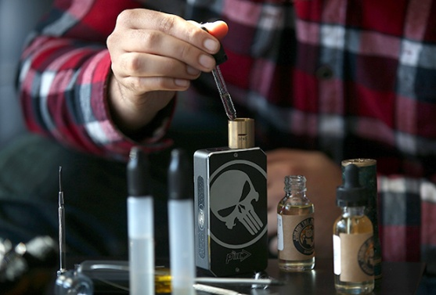

Чем парят вейперы?
Рынок вейперных смесей очень разнообразный. В ход идут смеси любой сложности с различными ароматизаторами. Химические смеси чужеродны для человеческого организма. Их сочетание с паром не изучено до конца. Никто не может гарантировать вейперу что все обойдется. Особенно под большим вниманием медиков находятся миксы вайперских смесей. Количество вредных элементов в таких смесях трудно проконтролировать, и эффект от их частого использования может быть непредсказуем. Но именно миксы курительных смесей излюбленное увлечение вайперов. Они всячески пытаются усилить и разнообразить вкус. Порой используется жидкий никотин. Все это ставит вейперов в зону риска заболеваний дыхательных путей.

Slide 8
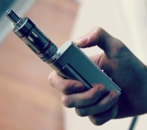
Пять мифов об электронных сигаретах:
Миф №1 - от вейпов вреда меньше, чем от обычных сигарет.
Миф №2 - с помощью электронных сигарет можно бросить курить и навсегда забыть о никотине.
Миф №3 - курить вейпы дешевле, чем обычные сигареты.
Миф №4 - на вейпы подсаживаются только те, кто курит давно.
Миф №5 - картриджи электронных сигарет нельзя заправить наркотиками.

Slide 9
Миф №1 От вейпов вреда меньше, чем от обычных сигарет
Очевидно, вейперы ссылаются на исследование прошлого года, проведенное Public Health England. В нем говорится, что электронные сигареты на 95% менее вредны, чем обычные. Вместе с тем органы общественного здравоохранения Великобритании в прошлом году, например, призвали курильщиков перейти на электронные сигареты, заявив, что они «на 95 процентов безопасны». После этого в стране разразился крупный скандал, так как журналисты выяснили, что эти заявления были проплачены компаниями, выпускающими электронные сигареты.

Slide 10
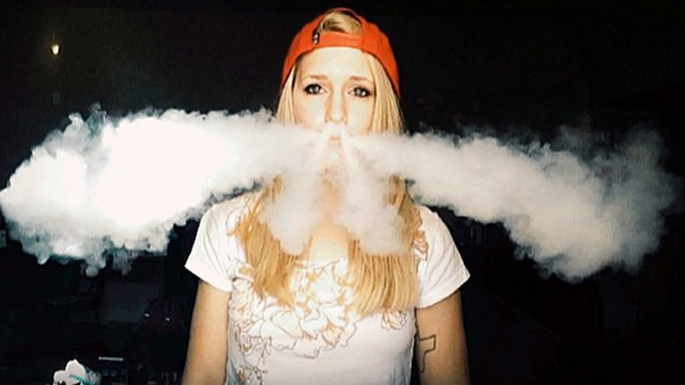
Миф №1 От вейпов вреда меньше, чем от обычных сигарет
При этом научные сотрудники Университета Северной Каролины в США в результате проведенных ими исследований пришли к выводу, что электронные сигареты повышают риск инфекций, так как они повреждают сотни генов, важных для иммунной системы. Они выяснили, что при курении «безвредных» электронных сигарет страдают 358 генов, ответственных за иммунные клетки в верхних дыхательных путях (горло, нос, гайморовы пазухи). Следует отметить, что обычные сигареты снижают экспрессию 53 генов.

Slide 11

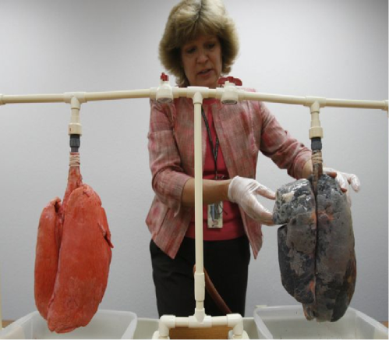

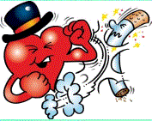
Миф №1 От вейпов вреда меньше, чем от обычных сигарет
Многие люди курят вейп достаточно часто, думая о том, что это безопасно, но длительное поступление пара в организм может спровоцировать возникновение ряда негативных последствий:
Заболевание сердечно-сосудистой системы — может возникнуть гипергликемия, артериальная гипертония, атеросклероз, тахикардия, аритмия и другие проблемы с сердцем и сосудами
Бронхит, астма, одышка, рак легких
Рак гортани

Slide 12
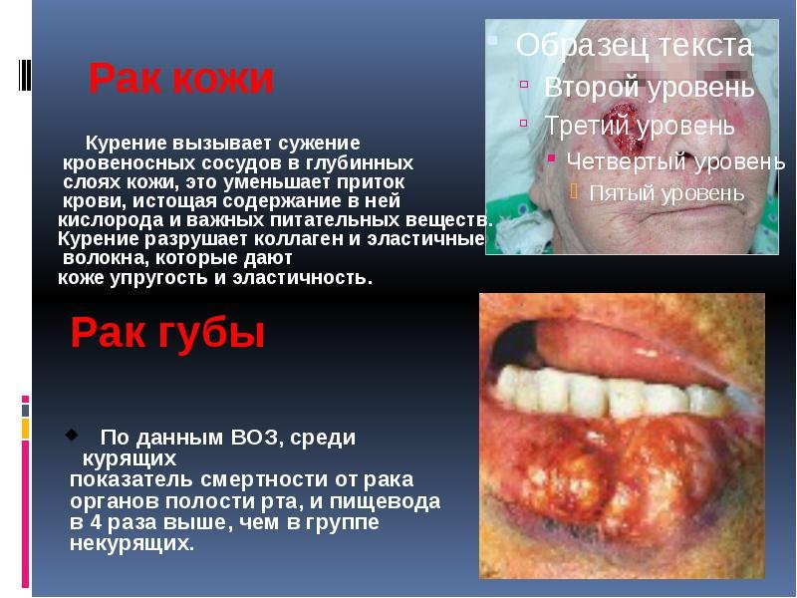
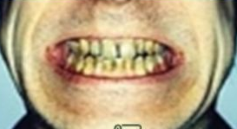

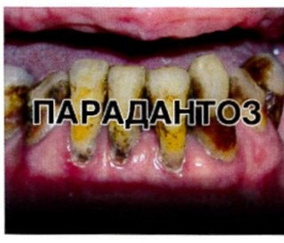

Миф №1 От вейпов вреда меньше, чем от обычных сигарет
Многие люди курят вейп достаточно часто, думая о том, что это безопасно, но длительное поступление пара в организм может спровоцировать возникновение ряда негативных последствий:
Ухудшение памяти, головные боли, бессонница
Парадантоз, кариес
Рак губы

Slide 13
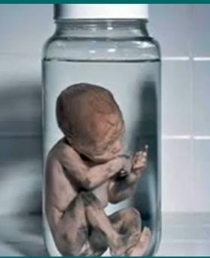
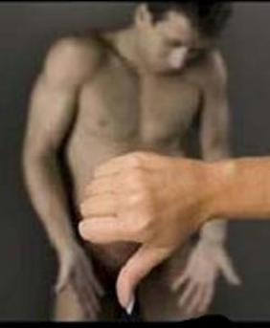
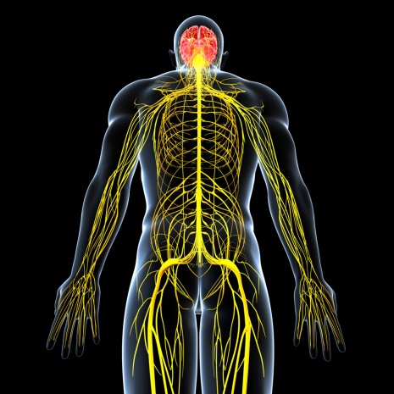
Миф №1 От вейпов вреда меньше, чем от обычных сигарет
Многие люди курят вейп достаточно часто, думая о том, что это безопасно, но длительное поступление пара в организм может спровоцировать возникновение ряда негативных последствий:
Рождение мертвых детей или с патологиями
Импотенция
Угнетение центральной нервной системы, а также ухудшение состояния почек

Slide 14
Миф №2 С помощью электронных сигарет можно бросить курить и навсегда забыть о никотине
Вейперы противопоставляют себя курильщикам табака и называют электронные сигареты «эффективным способом отказаться от вредного никотина». Вообще слово «курение» вейперы стараются не употреблять, вместо него есть другое слово – «парение». То есть вроде как ты уже и не куришь, хотя никотин по-прежнему поступает в легкие.
Врачи, специализирующиеся на избавлении от зависимостей, вообще не рассматривают вейпы как один из возможных способов лечения.
Электронные сигареты не являются медицинской продукцией и не могут рассматриваться как способ лечения от табачной зависимости.
По мнению врачей, производители электронных сигарет ловко играют на чувстве вины курильщика.

Slide 15
Миф №2 С помощью электронных сигарет можно бросить курить и навсегда забыть о никотине
Исследования, проведенные на эту тему, показывают разные результаты. Так, например, одни ученые (опубликовано в журнале JAMA Internal Medicine в 2014 году) говорят, что вейпы не привели к большому количеству отказов от сигарет или снижению их потребления год спустя.
Исследования других ученых показали, что даже в паре электронных сигарет, не содержащих никотина, содержится изрядная доля пропиленгликоля и глицерина, вдыхание которых толком до сих пор не исследовано. Кроме того, эта продукция не проходит сертификацию, обязательных лабораторных исследований. То есть, иными словами, потребителю приходится доверять производителю, который в большинстве случаев находится где-то в Китае.

Slide 16

Миф №3 Курить вейпы дешевле, чем обычные сигареты
Электронные девайсы, инструменты для их обслуживания, запчасти и сами жидкости обходятся куда дороже, чем обычные сигареты.
Электрон
ные девайсы
от 1500 до 9200 руб.
Жидкость
от 280 до 2800 руб.
Запчасти
от 250 до 5000 руб.
!!!

Slide 17
Миф №4 На вейпы подсаживаются только те, кто курит давно
По данным исследований среди школьников и студентов выяснилось, что они кроме вейпов ничего больше не курили.
На вопрос «Зачем вообще начали?» отвечали: «А что, у меня все друзья парят».
В настоящее время во всех населенных пунктах нашей страны можно встретить компании взрослых и подростков, курящих вейпы на улицах. При этом многие из них раньше вообще не курили. Этому способствуют открытые в большом количестве торговые точки и вейп-бары.
Производители и торговые представители пытаются освоить эту новую нишу и заработать на этом рынке. Для этого они рекламируют плюсы вейпинга, умалчивая о минусах, создавая различные «сообщества вейперов», соревнования и многую другую чушь. Есть достаточно большая часть людей, не заботящихся о своем здоровье, которые никогда не курили, но в погоне за модой идут на поводу у них.

Slide 18
Миф №5 Картриджи электронных сигарет нельзя заправить наркотиками
Самые доступные жидкости для вейпов по-прежнему приходят в Россию из Китая. Что именно в них намешано — проверить трудно. Нередко товар оказывается просроченным или некачественным. Поэтому многие вейперы предпочитают будить в себе юного химика и замешивать жидкости самостоятельно.
При производстве жидкости для вейпов смешивают в основном все четыре компонента – пропиленгликоль, глицерин, никотин и ароматизатор. Главное при этом – не напутать с пропорциями. Но теоретически вместо заправки можно использовать практически все что угодно — от эвкалипта до психотропных веществ.
Жидкости с психотропными веществами для простейших электронных сигарет продают уже давно. В онлайн-магазинах приобретают и электронныые вапорайзеры с картриджами на основе легких наркотиков.
На анонимных онлайн-магазинах можно заказать и «эджойнты» — электрокосяки, в которые забивается картридж с гашишем, препаратами, используемыми для лечения биполярного расстройства, с добавлением различных полусинтетических психоактивных соединений амфетаминового ряда, упоминание которых запрещено Роскомнадзором. Стоимость только картриджа для электронной сигареты начинается от 4 500 рублей.

Slide 19
Отношение к электронным сигаретам в разных странах
В России разрабатываются законопроекты о том, чтобы приравнять электронные сигареты к обычным, запретить их продажу несовершеннолетним; запретить говорить в рекламе, что вейп безвреден или наносит меньший вред здоровью, чем курение обычных сигарет; наложить запрет на использование вейпов в общественных местах (в том числе в магазинах, где их продают)
В мае 2016 года в США и вовсе ввели запрет на продажу электронных сигарет лицам младше 18 лет. Кроме того, производителей обязали регистрировать
свои изделия и жидкости (включая их составные части), попутно проверяя и доказывая их безопасность
В Новой Зеландии содержащие никотин жидкости для вейпов полностью запрещены. В Бразилии, Канаде, Дании, Израиле, Австрии введен запрет на электронные сигареты
Ученые из Baptist University в Гонконге пришли к выводу, что в них содержатся вещества, вызывающие рак, и антипирены (компоненты для огнезащиты). Исследователи призвали власть полностью запретить электронные сигареты, а некоторые эксперты заявили о необходимости обеспечивать покупателей более подробными сведениями о вреде содержащихся в устройствах компонентов

Slide 20
Результаты анкетирования студентов «Что вы знаете о вейпах?»
№ | ВОПРОСЫ | ОТВЕТЫ
1 | Что такое вейпы? | Не знаю – 13% | Электронный испаритель – 40% | Модно – 13% | Парогенератор, дымилки, дудки, труба с дымом – 26% | Наркотик - 8%
2 | Чем вейпер отличается от курильщика? | Ни чем – 22% | Не знаю – 22% | На 95% безопаснее - 44% | Курильщик не может бросить курить, а вейпер – да – 6% | Вейпер выдыхает пар, а курильщик – дым – 6%
3 | Что такое электронная сигарета? | Это вейп – 56% | Замена обычной сигареты – 9% | Не знаю – 22% | Это сигарета ,но без никотина - 9% | Наркотик - 4%
4 | Чем вейпы отличаются от обычных сигарет? | Они электронные - 26% Ни чем – 4% | Стоимостью и разновидностью никотина - 31% | Тем, что его не надо прикуривать, а надо заряжать - 9% | Круче и безопаснее – 9% Не знаю – 17% | Одно и тоже наркотик – 4%

Slide 21
Результаты анкетирования студентов «Что вы знаете о вейпах?»
№ | ВОПРОСЫ | ОТВЕТЫ
5 | Какой вред наносят вейпы человеческому организму? | Не знаю – 39% | Ни какого – 39% | Не большой – 9% | Отравление, заражение крови – 9% | Всевозможный вред – 4%
6 | Полезны ли вейпы? Если да, то чем? | Не знаю – 18% | Нет – 52% | Да, избавляет от привычки курения – 13% | Да, получаю удовольствие – 4% | Да, безопаснее – 13%
7 | Электронные сигареты или вейпы помогают отказаться от курения обычных сигарет? | Нет – 30% | Да – 44% | Не знаю – 22% | Немного – 4%
8 | Курите ли вы электронные сигареты? | Да – 6% | Нет – 70% | Иногда – 18% | Бросил курить – 6%

Slide 22
Краткий словарь типичного вейпера
Трот-хит (англ. throat hit — удар по горлу) — резкий никотиновый удар по задней стенке глотки у курильщика во время затяжки.
Егошка — электронная сигарета для начинающих. Происходит от названия марки eGo.
Гарик — гарь, как правило, возникает, когда по недосмотру закончилась жидкость и подгорел фитиль.
Атомайзер, бакомайзер — устройство, где происходит процесс испарения.
Дрипка — вид атомайзера, отличающийся тем, что в нем отсутствует бак для залива жидкости.
Жижа, компот, бульон — жидкость для электронных сигарет.
Койл (от англ. сoil) — нагревательная спираль.
Варивольт — батарейный блок, позволяющий менять напряжение, уменьшая или увеличивая выделение тепла спиралью испарителя.

Slide 23
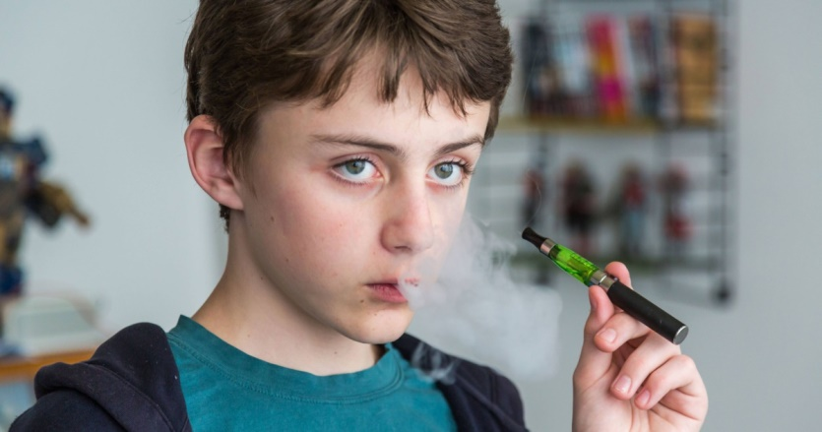

Если куришь ты табак - В жизни всё не то, не так: Нет здоровья, нет веселья, Мысли только все о зелье. Сигарету брось, вдохни Воздух чистый от земли, Запах леса, неба, лета - Лучше всякой сигареты!

Slide 24
СПАСИБО ЗА ВНИМАНИЕ

